Slide 1
Русский язык

Slide 2
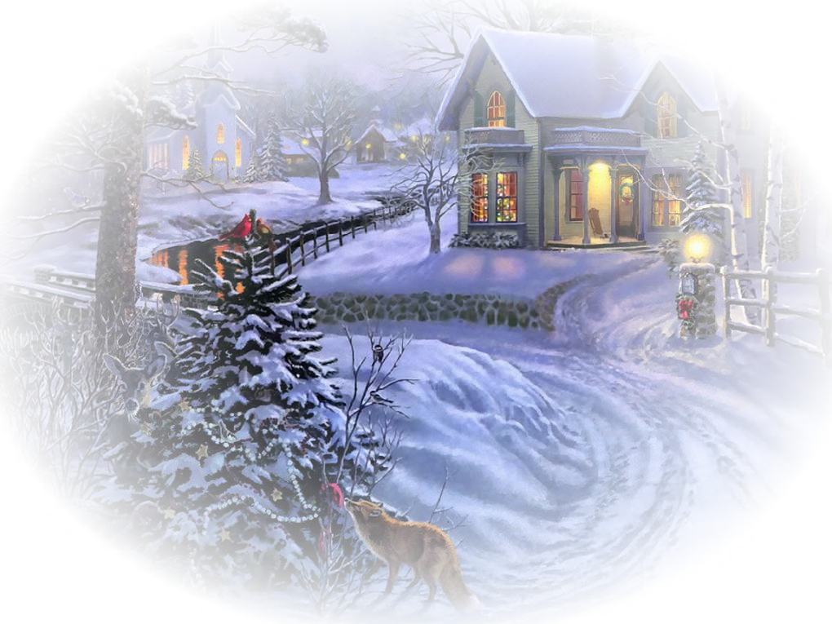
Чистописание
Отгадайте загадку.
Запорошила дорожки,
Разукрасила окошки.
Наконец- то ты пришла
К нам, волшебница …
(Будем отгадывать загадку.)
зима

Slide 3
Зима, зимний, зимовать
Это однокоренные слова.

Slide 4
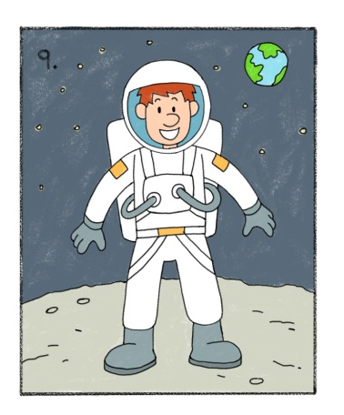
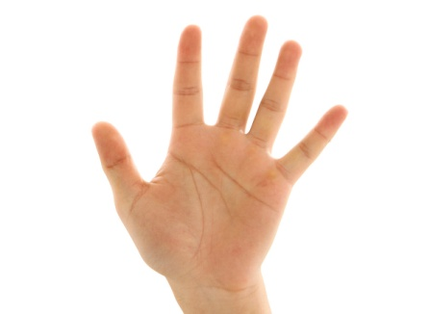
Словарная работа
Карондаш, инжинер, иней, путишествее, богаж, экскурсия, косманафт, автомабиль, пасожир, предсидатель, гарезонт, лодонь.

Slide 5
Определение темы и цели
Единственное число
Множественное число
Лиса
Книга
Стакан
Воробей
Строитель
Ландыши
Гаражи
Окна
Деревья
Продавцы

Slide 6
Тема. Изменение имён существительных по числам.
Цель: узнать, все ли существительные изменяются по числам.

Slide 7
Упражнение №1. Изменить форму числа существительных.
Снег
Сегн - ….
Пзёкома - ….
Хдоло - ….
Мтеьел - ….
Србоуг - ….
Позёмка
Холод
Метель
Сугроб

Slide 8
Домашнее задание
Стр.76 упр. 11 на «4»
Стр.76 упр. 12 на «5»

